Slide 1

알고리즘 문제 해설
인터넷 및 게임공학 연구실 세미나
발표자 : 이신우
일시 : 2019/05/16
내용 : 백준 2217번 : 로프

Slide 2




#2217 로프
33단계 :–그리디 알고리즘 사용하기
문제 링크 : https://www.acmicpc.net/problem/2217

Slide 3
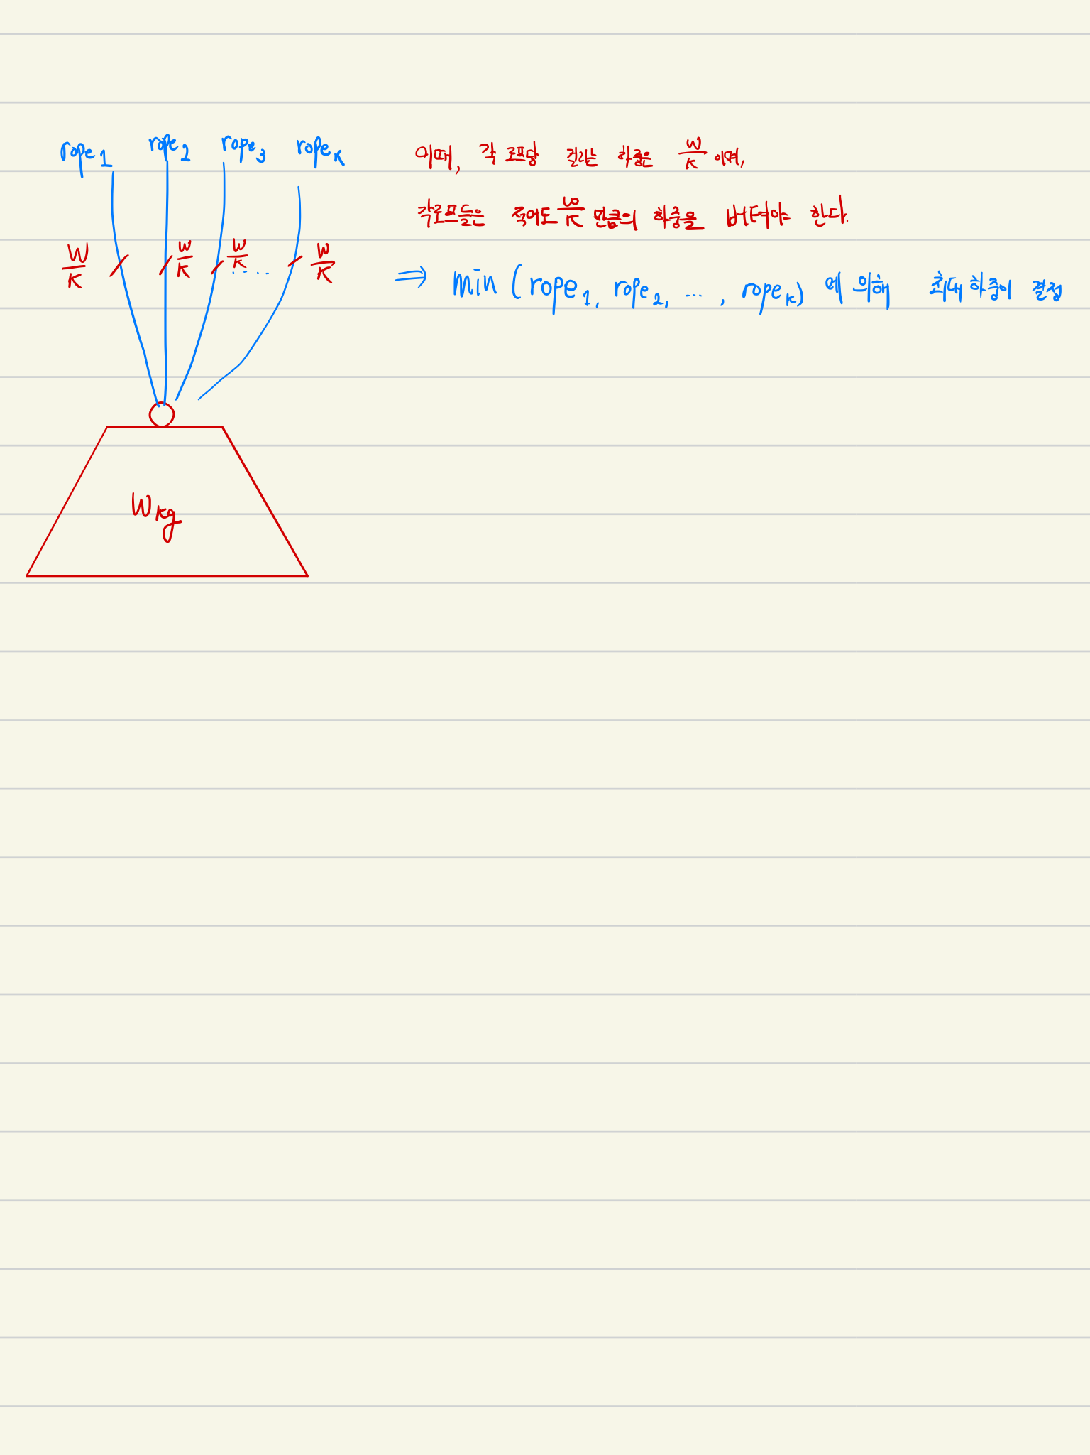
문제
N(1≤N≤100,000)개의 로프가 있다. 각각의 로프는 그 굵기나 길이가 다르기 때문에 들 수 있는 물체의 중량이 서로 다를 수도 있다. 하지만 여러 개의 로프를 병렬로 연결하면 각각의 로프에 걸리는 중량을 나눌 수 있다.
각 로프들에 대한 정보가 주어졌을 때, 이 로프들을 이용하여 들어올릴 수 있는 물체의 최대 중량을 구하시오.
단, 모든 로프를 사용해야 할 필요는 없으며, 임의로 몇 개의 로프를 골라서 사용해도 된다. 각각의 로프는 한 개씩만 존재한다.

Slide 4
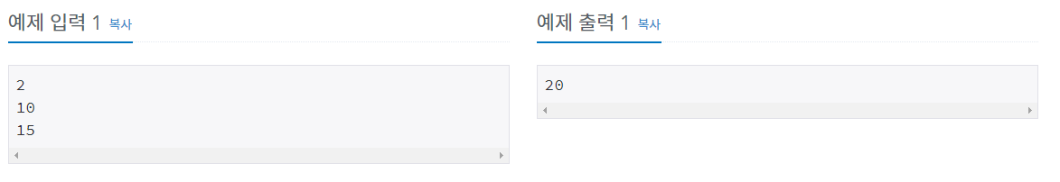
문제
입력
첫째 줄에 정수 N이 주어진다. 다음 N개의 줄에는 각 로프가 버틸 수 있는 최대 중량이 주어진다. 이 값은 10,000을 넘지 않는 정수이다.
출력
첫째 줄에 답을 출력한다.
input
5
1
11
12
13
14
output
44

Slide 5
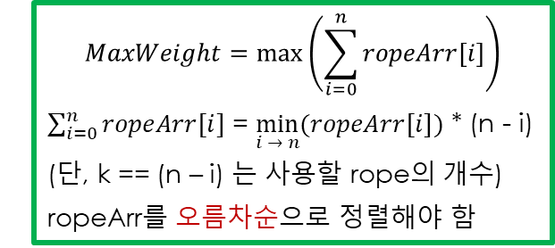
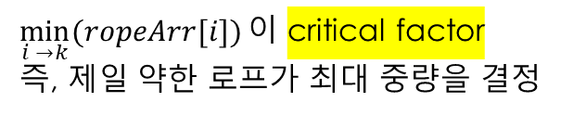
문제 접근
input
5
1
11
12
13
14
output
44
$$MaxWeight=\max\left(\sum_{i=0}^{n}{ropeArr[i]}\right)$$
$\sum_{i=0}^{n}{ropeArr[i]}$ = $\min_{i → n}{(ropeArr[i])}$ * (n - i)
(단, k == (n – i) 는 사용할 rope의 개수)
ropeArr를 오름차순으로 정렬해야 함
$\min_{i →k}{(ropeArr[i])}이$ critical factor
즉, 제일 약한 로프가 최대 중량을 결정
정렬을 하지 않을 경우, 매 루프마다 배열 원소 각각을 대소 비교를 해야 하므로 그리디 알고리즘을 적용하기 까다로워 짐

Slide 6
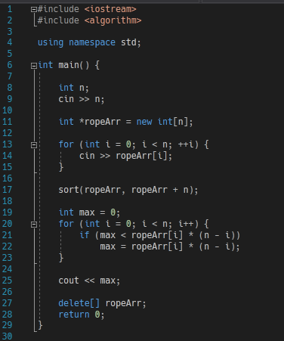
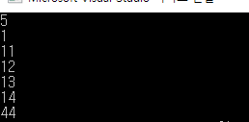
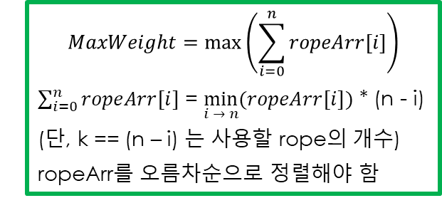
2217.cpp
$$MaxWeight=\max\left(\sum_{i=0}^{n}{ropeArr[i]}\right)$$
$\sum_{i=0}^{n}{ropeArr[i]}$ = $\min_{i → n}{(ropeArr[i])}$ * (n - i)
(단, k == (n – i) 는 사용할 rope의 개수)
ropeArr를 오름차순으로 정렬해야 함
input
5
1
11
12
13
14
output
44
실제 결과

